Slide 1

IoT 센서와 머신러닝을 활용한 AI 예측 모델링
2026년도

Slide 2
수업 목표
AI/ML/DL 차이와 기존 프로그램 vs 머신러닝 흐름을 설명할 수 있다.
임베디드에서 나온 센서 데이터를 CSV(또는 DB)로 수집/저장하고
품질 좋은 데이터셋으로 전처리할 수 있다.
Colab에서 EDA(분포/상관/이상치)를 수행하고 OK/NOK 라벨 분포를 해석할 수 있다.
지도학습 분류 모델(Logistic/Tree/RF/KNN/SVM 등)을 학습하고,
Accuracy/Precision/Recall/F1-score 로 비교 평가할 수 있다.
예지보전 관점에서 시계열·다채널 센서 데이터를 이해하고
CNN/RNN/Attention 계열 모델 개념을 설명할 수 있다.

Slide 3
수업 내용
ch. | 제목 | 핵심 내용(이론/기능) | 실습 | 산출물(결과물)
1 | AI/ML/DL 핵심 개념 정리 | AI·ML·DL 정의/차이, 지도·비지도·강화학습, 분류·회귀·군집 개요 | 간단 사례로 문제유형 (분류/회귀) 구분 연습 | 개념 요약 1페이지 (노트/퀴즈)
2 | 임베디드 센서 데이터 수집 | 보드(ESP32/STM32/RPi) 센서 읽기, 데이터 포맷 설계, Serial/WiFi 전송 구조 | 1초 주기 송신 → PC 수신 → CSV 누적 저장 | sensor_log.csv (timestamp 포함)
3 | 더미 데이터로 빅데이터 실습 시작 | 데이터 부족 시 더미 생성 전략, 라벨(OK/NOK) 생성 규칙(품질 기준) | 온도/습도 랜덤 생성 + 규칙 기반 라벨링으로 1만건 CSV 생성 | TH_quality_10000.csv + 라벨 규칙 문서
4 | Colab 기반 데이터 분석(EDA) | describe/info, 라벨 분포, 히스토그램/박스플롯/산점도, 상관계수 | Colab에서 EDA 그래프 4~6개 생성 및 해석 | EDA 리포트 (그래프+결론)
5 | ML 분류 모델 학습 & 성능 비교 | Train/Test split, 스케일링, 지표(Accuracy/Precision/Recall/F1) | Logistic/Tree/RF/KNN/SVM 학습 후 성능 표 비교 | 모델 비교표 + 최종 모델 선택 사유
6 | 예지보전 시계열 딥러닝 입문 | 시계열/다채널 특성, 윈도우링/라벨링, CNN/GRU/BiGRU/Attention 개념 | 간단 윈도우링 후 모델 구조 맛보기(데모) | PdM 프로젝트 설계서 1페이지(센서·윈도우·라벨·모델 후보)

Slide 4
인공지능, 머신러닝

Slide 5


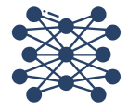
인공지능의 구성
인공지능
인간이 가진 지적 능력을 컴퓨터를 통해 구현하는 기술
머신러닝
컴퓨터가 인간의 지적
능력을 갖도록 훈련시키는 기술
딥러닝
컴퓨터가 스스로 학습하도록 훈련시키는 기술

Slide 6

기존 프로그램과 머신러닝의 차이
기존 프로그램
머신 러닝
입 력
알고리즘
입 력
출 력
출 력
알고리즘

Slide 7
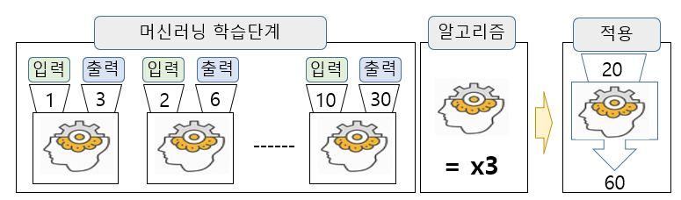
머신 러닝 학습 단계

Slide 8
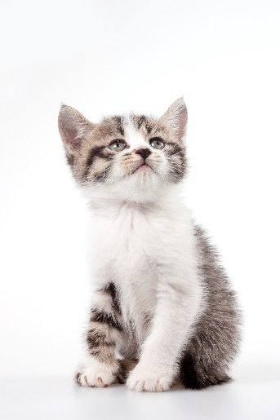
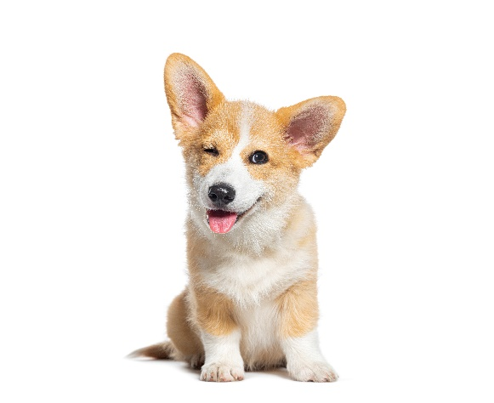



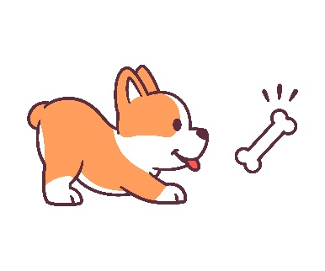
머신러닝 종류
머신 러닝
지도 학습
(Supervised Learning)
비지도 학습
(Unsupervised Learning)
강화 학습
(Renforcement Learning)
문제와 정답을 모두
알려주고 학습시키는 방법
정답을 알려주지 않고
학습시키는 방법
보상을 최대화하는 행동을 선택하도록 학습시키는 방법
개
고양이
행동
보상
분류
회귀
군집화
연관

Slide 9
머신러닝 절차
테스트
데이터
빅데이터
수집
데이터
탐색
데이터
전처리
모델링
및 학습
평가
배포

Slide 10
머신러닝 모델 성능평가 지표
테스트 데이터는 머신러닝 모델을 개발하고 학습시킨 후에 모델의 성능을 평가하기 위해 사용하는 데이터로 수집한 빅데이터의 약 20~30%를 별도로 할당하여 테스트 용도로 사용하게 된다. 보통 수집 데이터의 70~80%는 훈련 데이터로 사용하고 나머지는 테스트 데이터로 사용한다.

Slide 11
머신러닝 모델 성능평가 지표
• 정확도 : 정확도는 평가한 전체 데이터 중에서 정확하게 예측한 데이터의 비율을 나타내는 지표로 모델이 얼마나 정확하게 예측하는지를 보여주는 것으로 정확도가 높을수록 더 좋은 성능을 가지고 있다고 볼 수 있다. 예를 들어, 100개의 평가 샘플이 있고, 이 중에서 95개를 정확하게 예측했다면 95%의 정확도를 가지고 있다고 할 수 있다.
• 정밀도 : 정밀도는 전체 데이터 중에서 양품으로 판정한 데이터에서 실제 양품인 데이터의 비율을 말한다. 예를 들어 120개의 샘플을 평가하여 100개를 양품으로 판정하였는데 그 중에 실제 양품이 98개 있었다면, 98%의 정밀도를 가지고 있다고 할 수 있다.

Slide 12
머신러닝 모델 성능평가 지표
• 재현율 : 재현율은 양품과 불량품이 섞여 있는 전체 데이터 중에서 양품을 판별한다고 할 때,
양품을 얼마나 잘 찾아내는지를 나타낸다. 예를 들어 양품과 불량품이 섞여 있는 200개의 제품이 있고,
이중 양품이 100개가 있다고 가정하자. 양품을 찾는 모델을 적용하였을 때,
100개의 양품 중에서 실제 양품으로 판정한 것이 97개라고 한다면 재현율은 97%가 된다.
• F1 Score : F1 Score는 정밀도와 재현율을 동시에 평가할 수 있는 지표로 다음과 같은 공식으로 표현할 수 있다.
F1-Score는 0부터 1까지 값을 가지며, 값이 높을수록 모델의 성능이 더 좋다고 평가된다.

Slide 13
Learning 종류별 대표 알고리즘 살펴보기

Slide 14
지도 학습(Supervised Learning) 대표 알고리즘
알고리즘 | 주요 목적 | 특징 | 장점 | 단점 | 사용 예시
선형 회귀 (Linear Regression) | 연속값 예측 (회귀) | 입력과 출력의 선형 관계를 가정하고 직선/평면을 찾음 | 구현과 이해가 쉬움, 계산 빠름 | 비선형 패턴에 약함, 이상치에 민감 | 집값 예측, 공정 온도·습도에 따른 생산량 예측
로지스틱 회귀 (Logistic Regression) | 이진·다중 분류 | 선형 조합 + 시그모이드/소프트맥스로 클래스 확률 계산 | 확률 출력, 해석이 쉬움(가중치 의미 설명 가능) | 복잡한 비선형 경계는 표현 어려움 | 이메일 스팸 판별, OK/NOK 품질 판정
의사결정나무 (Decision Tree) | 분류 및 회귀 | if-else 규칙을 트리 형태로 학습 | 사람이 이해하기 쉬운 규칙, 전처리 요구가 적음 | 깊게 자라면 과적합 쉽게 발생 | 제품 불량 원인 규칙 찾기, 신용 대출 승인 여부
랜덤 포레스트 (Random Forest) | 분류 및 회귀 | 여러 개의 결정트리를 앙상블(배깅)하여 다수결/평균 | 성능 안정적, 과적합 줄어듦, 파라미터 튜닝 쉬운 편 | 모델이 복잡해 해석이 어렵고 느릴 수 있음 | 품질 예측, 고객 이탈 예측, 센서 이상 탐지
그라디언트 부스팅 / XGBoost | 분류 및 회귀 | 약한 모델(트리)을 순차적으로 쌓아 오차를 줄이는 방식 | 높은 예측 성능, 데이터 사이언스 대회에서 자주 우승 | 파라미터가 많고 튜닝이 중요, 학습 시간 길 수 있음 | 제조 공정 수율 예측, 금융 부도 예측
K-최근접 이웃 (KNN) | 분류 및 회귀 | 새로운 데이터 주변의 K개 이웃의 레이블을 보고 결정 | 개념이 직관적, 학습 단계가 거의 없음 | 데이터가 많으면 예측 시 느림, 스케일에 민감 | 이미지 간 유사도 분류, 추천 시스템 기초 실습
서포트 벡터 머신 (SVM) | 분류 및 회귀 | 마진을 최대로 하는 결정 경계(초평면) 학습, 커널로 비선형 처리 가능 | 작은 데이터에서도 강력한 성능, 이론적 기반 탄탄 | 커널/파라미터 선택이 어렵고 대용량 데이터에 느림 | 문서 분류, 얼굴 인식, 이상 점 탐지
나이브 베이즈 (Naive Bayes) | 분류 | 특징들이 조건부 독립이라고 가정하고 베이즈 정리 사용 | 학습·예측 매우 빠름, 텍스트처럼 차원 큰 데이터에 유리 | 독립 가정이 현실과 달라 성능 한계 | 스팸 필터링, 뉴스 기사 카테고리 분류
다층 퍼셉트론 (MLP, 신경망) | 분류 및 회귀 | 여러 은닉층을 가진 인공신경망, 비선형 함수로 복잡한 패턴 학습 | 비선형 관계 잘 표현, 다양한 문제에 적용 가능 | 구조·하이퍼파라미터가 많고 해석이 어려움, 과적합 위험 | 센서 데이터 이상 예측, 손글씨/음성 분류
시계열 모델 (LSTM 등 RNN 계열) | 시계열 예측, 순차 데이터 분류 | 과거 상태를 기억하는 순환 구조, 시계열 패턴 학습 | 시간 의존성이 있는 데이터에 강함 | 구조가 복잡하고 학습 비용이 큼, 이해 난이도 높음 | 온도·진동 시계열 기반 고장 예지, 수요 예측

Slide 15
비지도 학습(Unsupervised Learning) 대표 알고리즘
알고리즘 | 주요 목적 | 특징 | 장점 | 단점 | 사용 예시
K-평균 군집화 (K-means) | 군집화 | 데이터 중심을 K개로 나누어 클러스터 생성 | 구현 간단, 빠르고 대용량 데이터에 적합 | K를 미리 지정해야 하고, 구형(球形) 클러스터에 적합 | 고객 유형 분류, 공정 상태(정상/비정상 패턴) 군집화
계층적 군집화 (Hierarchical Clustering) | 군집화 | 데이터 간 거리를 기반으로 트리(덴드로그램) 구조 생성 | 군집 수를 사후에 고를 수 있음, 구조 해석이 쉬움 | 데이터가 많으면 계산량 급증 | 유전자 발현 패턴 분석, 소규모 고객 세그먼트 분석
DBSCAN | 군집화 , 이상치 탐지 | 밀도가 높은 영역을 군집으로 보고, 밀도 낮은 점은 노이즈 처리 | 클러스터 개수 자동 결정, 임의 모양의 군집도 가능 | 파라미터(eps, min_samples) 선택이 민감 | 센서 데이터의 군집 + 이상치 탐지, 교통 패턴 분석
가우시안 혼합 모델 (GMM) | 군집화, 밀도 추정 | 여러 개의 가우시안 분포를 섞어 데이터 분포를 모델링 | 확률 기반이라 소프트 클러스터링 가능 | 초기값·컴포넌트 수에 민감, EM 알고리즘이 지역해에 빠질 수 있음 | 고객 군집화, 음성 신호 모델링, 이상치 점수 계산
주성분 분석 (PCA) | 차원 축소, 시각화 | 분산이 큰 방향의 축을 찾아 고차원 데이터를 저차원으로 투영 | 노이즈 제거, 시각화(2D/3D) 용이, 계산 효율적 | 선형 변환만 가능, 해석이 직관적이지 않을 수 있음 | 고차원 센서 데이터 차원 축소, 특징 추출 전처리
t-SNE | 고차원 데이터 시각화 | 데이터의 국소 구조를 보존하면서 2D/3D로 시각화 | 군집 구조를 눈으로 쉽게 확인 가능 | 계산량이 크고 하이퍼파라미터에 민감, 실제 모델로 사용은 어려움 | 이미지/텍스트 임베딩 시각화, 특성 공간 탐색
오토인코더 (Autoencoder) | 차원 축소, 이상치 탐지 | 입력을 압축(인코더)했다가 복원(디코더)하는 신경망 | 비선형 차원 축소 가능, 재구성 오차로 이상치 탐지 가능 | 학습 난이도 높고, 구조 설계가 필요 | 설비 센서 이상 탐지, 이미지 노이즈 제거
자기조직화지도 (SOM) | 군집화, 시각화 | 격자 위에 뉴런을 배치하고 경쟁 학습으로 데이터 사상 | 2D 격자로 군집 구조를 직관적으로 표현 | 파라미터(학습률, 이웃 크기) 설정 필요, 현대엔 덜 사용 | 고객 세분화 시각화, 공정 상태 맵핑
연관 규칙 학습 (Apriori, FP-Growth) | 항목 간 관계 규칙 찾기 | “A와 B를 같이 사면 C도 살 확률이 높다” 식의 규칙 도출 | 해석이 매우 직관적, 마케팅/추천에 유용 | 후보 규칙 수가 폭발적으로 많아질 수 있음 | 장바구니 분석, 공정 이상 패턴 조합 찾기
Isolation Forest (고립 숲) | 이상치 탐지 | 데이터 포인트를 무작위 분할 트리로 “고립”시키는 방식 | 고차원 데이터에서도 잘 작동, 이상치 탐지 특화 | 내부 구조 해석이 어렵고, 파라미터(trees, subsample) 튜닝 필요 | 온·습도/진동 시계열에서 이상 상태 검출, 보안 이상 트래픽 탐지

Slide 16
이진 분류에 자주 사용하는 알고리즘 비교표
알고리즘 | 타입 | 개념/특징 | 장점 | 단점
Logistic Regression | 선형 모델 | 직선(또는 평면)으로 OK/NOK 경계선을 찾고, 시그모이드 함수로 확률 출력 | 구현 간단, 속도 빠름, 수식이 비교적 이해 쉬움, 과적합 위험 적음 | 데이터가 비선형 구조일 때 성능 떨어짐, 특징 스케일링 필요
Decision Tree | 트리 기반 | “습도 > 85?” “온도 < 20?” 같은 질문을 분기하면서 나무 구조로 나눔 | 사람이 이해하기 쉬움(규칙이 눈에 보임), 스케일링 불필요, 범주형/연속형 모두 처리 쉽다 | 깊게 자라면 과적합 risk, 작은 데이터에 민감
Random Forest | 앙상블 (트리 여러 개) | 여러 개의 의사결정나무를 만들어 다수결로 결정 | 성능이 안정적, 과적합 줄어듦, 파라미터에 상대적으로 덜 민감 | 내부 구조 해석이 어려움, 트리 여러 개라 속도/메모리 증가
K-Nearest Neighbors (KNN) | 거리 기반 | 새로운 점과 가장 가까운 K개의 이웃을 보고 다수 클래스 선택 | 구현이 직관적, 학습 단계 거의 없음, 2D 시각화 설명이 좋음 | 데이터가 많으면 느림, 스케일링 필요, K 선택에 성능 민감
SVM (Support Vector Machine) | 마진 최대화 | 두 클래스 사이의 마진(여유 공간)을 최대화 하는 결정 경계 찾기 | 작은 데이터에서도 강력, 커널 사용 시 비선형 문제도 해결 가능 | 수학 개념이 다소 어렵고, 파라미터(C, γ 등) 튜닝 필요
MLP (간단 인공신경망) | 신경망 | 여러 층의 노드를 통해 비선형 패턴 학습 | 복잡한 패턴도 표현 가능, 확장성이 좋음 | 구조/하이퍼파라미터가 많고, 직관적 해석이 어려움

Slide 17

데이터 수집
IoT 하드웨어 단말기를 사용하여 데이터 수집
Cortex-M3/M4 (STM32F103, STM32F469I-DISCO)
ESP32-Dev
Raspberry pi
Test를 위한 dummy data 생성(ChatGPT)

Slide 18
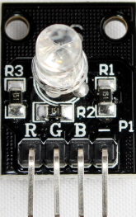
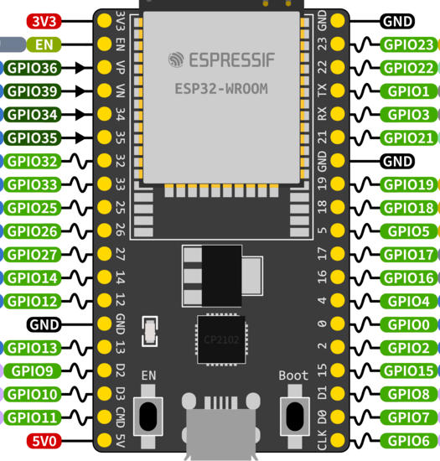
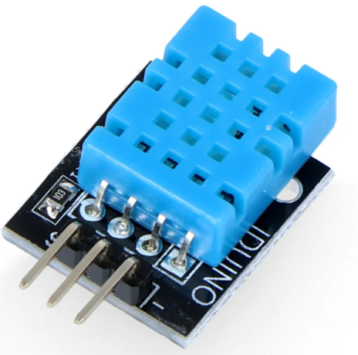
데이터 수집
ESP32
SIG = GPIO4

Slide 19
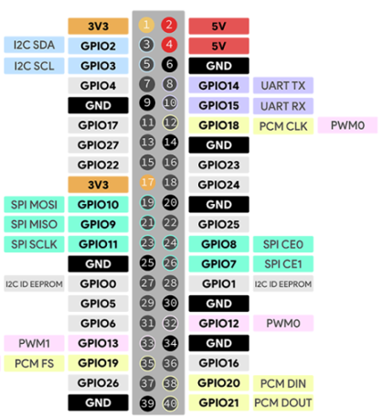
데이터 수집
ESP32
GPIO4
GPIO18
GPIO12
GPIO13

Slide 20
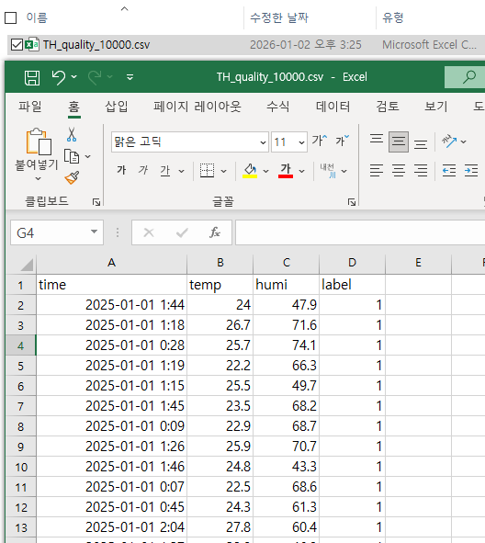
데이터 수집
chatGPT
총 1만개 데이터 생성
판정 기준
양품(OK, label = 1)
  - 온도 22.0℃ ~ 28.0℃
  - 습도 40.0% ~ 80.0%
  → 두 조건을 모두 만족하면 OK
불량(NOK, label = 0)
아래 중 하나라도 해당하면 모두 불량
  온도가 너무 낮음 → temp < 22.0
  온도가 너무 높음 → temp > 28.0
  너무 건조함 → humi < 40.0
  너무 습함 → humi > 80.0

Slide 21
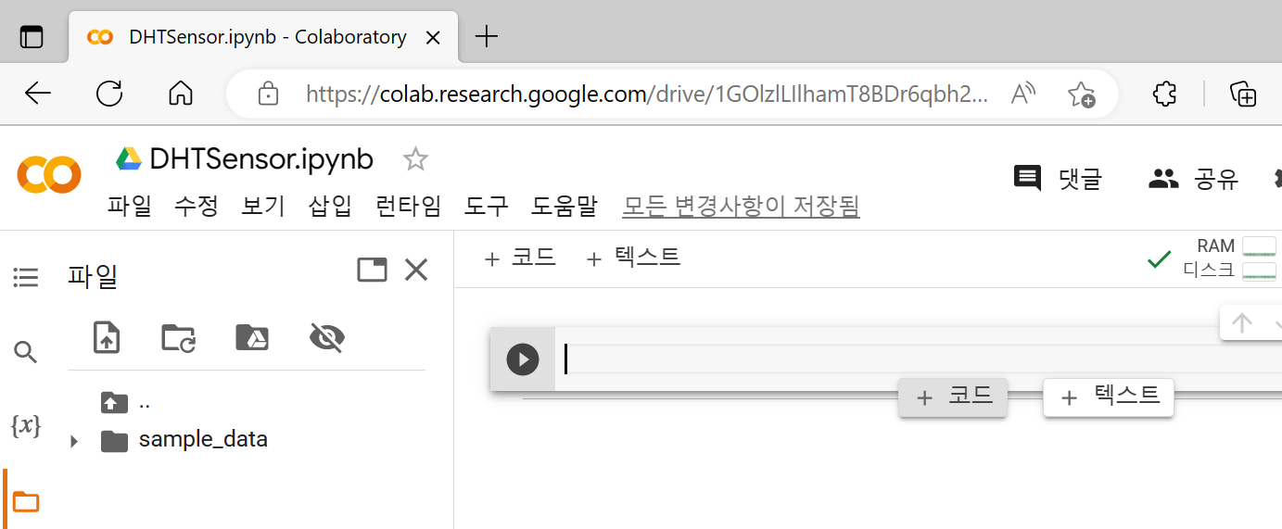
1. Colab 준비 및 csv 업로드
1-1. google colab 접속
코드 입력 창
코드 입력 창 추가 버튼
가상환경 드라이브
코드 실행 버튼

Slide 22
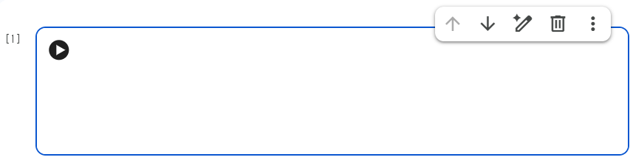
1. Colab 준비 및 csv 업로드
1-2. 라이브러리 불러오기
import pandas as pd
import numpy as np
import matplotlib.pyplot as plt
import seaborn as sns

Slide 23
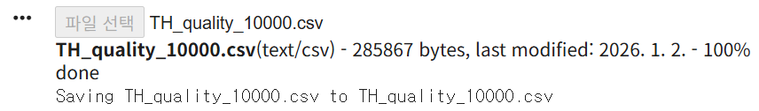
1. Colab 준비 및 csv 업로드
1-3. CSV 파일 업로드
from google.colab import files
uploaded = files.upload()

Slide 24
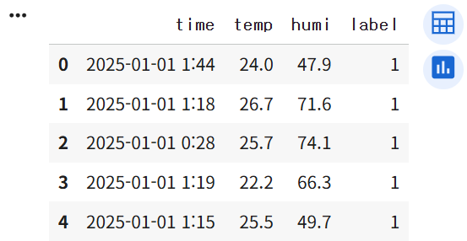
2. 데이터 읽기 및 확인
2-1. CSV 읽기
df = pd.read_csv("TH_quality_10000.csv")
df.head()

Slide 25
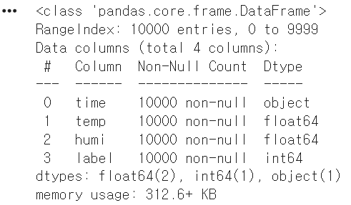
2. 데이터 읽기 및 확인
2-2. 데이터 정보 확인
df.info()

Slide 26
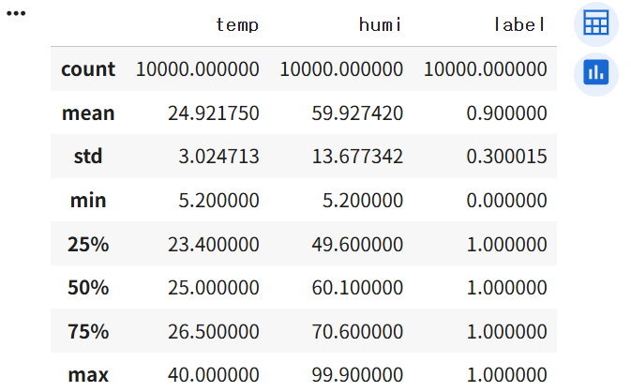
2. 데이터 읽기 및 확인
2-3. 통계 요약
df.describe()

Slide 27
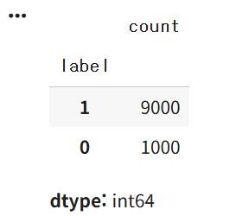
3. 품질 비율 분석
3-1. 라벨 분포 확인
df['label'].value_counts()

Slide 28
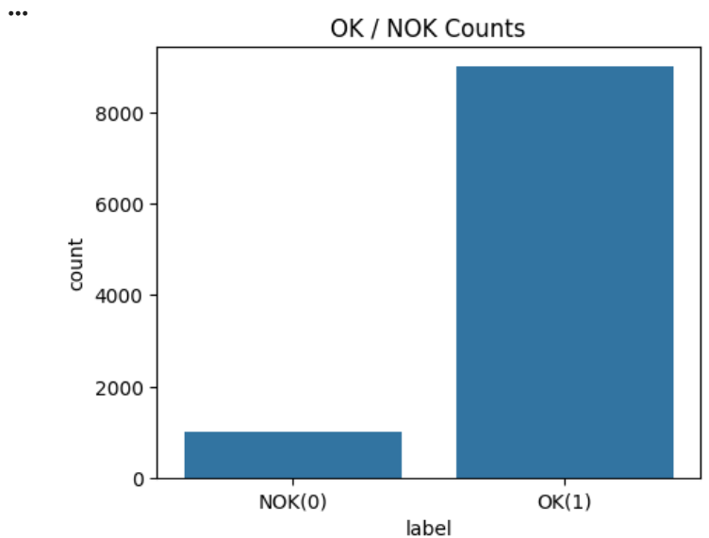
3. 품질 비율 분석
3-2. 라벨 분포 그래프 표시
plt.figure(figsize=(5, 4))
sns.countplot(data=df, x='label')
plt.xticks([0, 1], ['NOK(0)', 'OK(1)'])
plt.title("OK / NOK Counts")
plt.show()

Slide 29
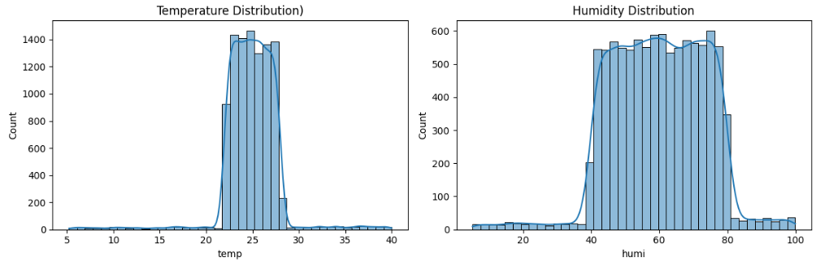
4. 온도, 습도 분포 분석
4-1. 히스토그램, 커널 밀도 그래프
plt.figure(figsize=(12, 4))
plt.subplot(1, 2, 1)
sns.histplot(df['temp'], kde=True, bins=40)
plt.title("Temperature Distribution)")
plt.subplot(1, 2, 2)
sns.histplot(df['humi'], kde=True, bins=40)
plt.title("Humidity Distribution")
plt.tight_layout()
plt.show()

Slide 30
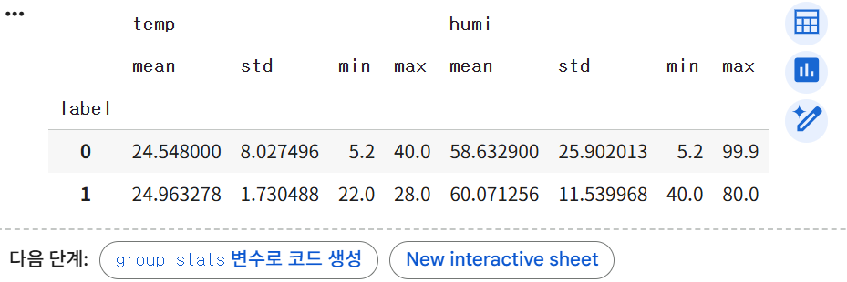
5. OK vs. NOK 통계 비교
5-1. 그룹별 평균, 표준편차 비교
group_stats = df.groupby('label')[['temp', 'humi']].agg(['mean', 'std', 'min', 'max'])
group_stats

Slide 31
5. OK vs. NOK 통계 비교
5-2. Boxplot 으로 비교
범위에서 벗어난 값들(outlier)
최대값
25%
최대값과 중앙값의 중간값
25%
중앙값
25%
중앙값과 최소값의 중간값
25%
최소값

Slide 32
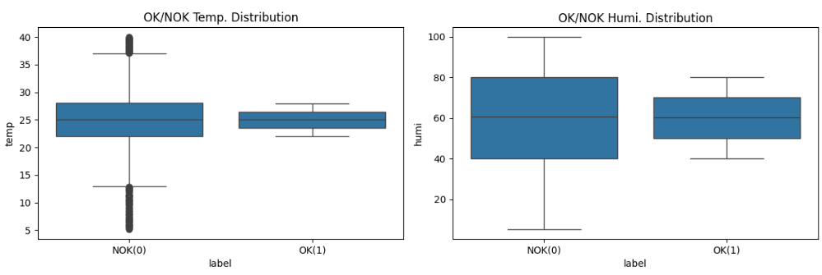
5. OK vs. NOK 통계 비교
5-2. Boxplot 으로 비교
plt.figure(figsize=(12, 4))
plt.subplot(1, 2, 1)
sns.boxplot(data=df, x='label', y='temp')
plt.xticks([0, 1], ['NOK(0)', 'OK(1)'])
plt.title("OK/NOK Temp. Distribution")
plt.subplot(1, 2, 2)
sns.boxplot(data=df, x='label', y='humi')
plt.xticks([0, 1], ['NOK(0)', 'OK(1)'])
plt.title("OK/NOK Humi. Distribution")
plt.tight_layout()
plt.show()

Slide 33
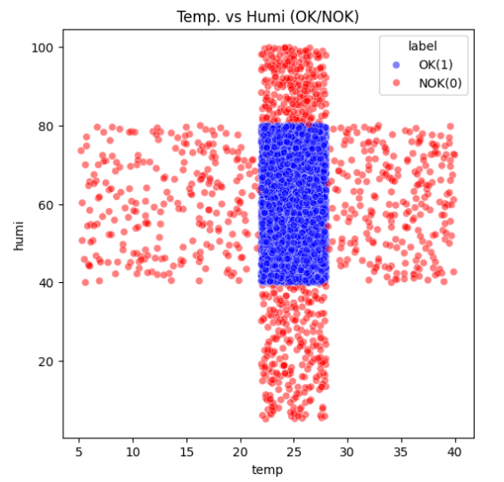
6. 온도, 습도, 품질 분석
6-1. 2차원 산점도
plt.figure(figsize=(6, 6))
sns.scatterplot(data=df, x='temp', y='humi', hue='label',
palette={0: 'red', 1: 'blue'}, alpha=0.5)
plt.legend(title='label', labels=['OK(1)', 'NOK(0)'])
plt.title("Temp. vs Humi (OK/NOK)")
plt.xlabel("temp")
plt.ylabel("humi")
plt.show()

Slide 34
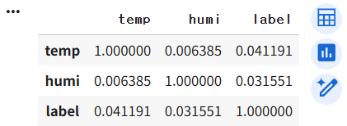
7. 상관 분석 (Correlation)
7-1. 상관계수 행렬
corr = df[['temp', 'humi', 'label']].corr()
corr
상관계수란?
범위: -1 ~ +1
+1에 가까울수록: “A가 커질수록 B도 커진다”는 강한 양의 선형 관계
-1에 가까울수록: “A가 커질수록 B는 작아진다”는 강한 음의 선형 관계
0에 가까울수록: 선형 관계는 거의 없다.

Slide 35
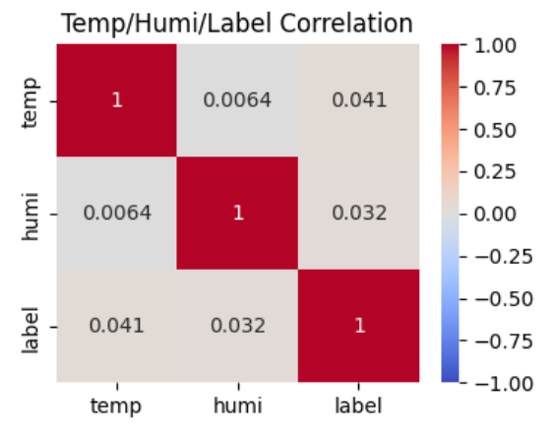
7. 상관 분석 (Correlation)
7-2. 히트맵으로 시각화
plt.figure(figsize=(4, 3))
sns.heatmap(corr, annot=True, cmap='coolwarm', vmin=-1, vmax=1)
plt.title("Temp/Humi/Label Correlation")
plt.show()

Slide 36

Machine Learning Modelling
온도(temp), 습도(humi)로 양품(OK) / 불량(NOK)을 판정하는 품질 검사 모델 만들기
서로 다른 여러 알고리즘(Logistic Regression, Decision Tree, Random Forest, SVM, KNN,
Naive Bayes, Gradient Boosting, MLP 등)을 같은 데이터에 적용해 보고,
정확도(Accuracy), 정밀도(Precision), 재현율(Recall),
F1-score 를 비교하면서
→ 어떤 상황에서 어떤 알고리즘이 좋은지 감을 잡는 것

Slide 37
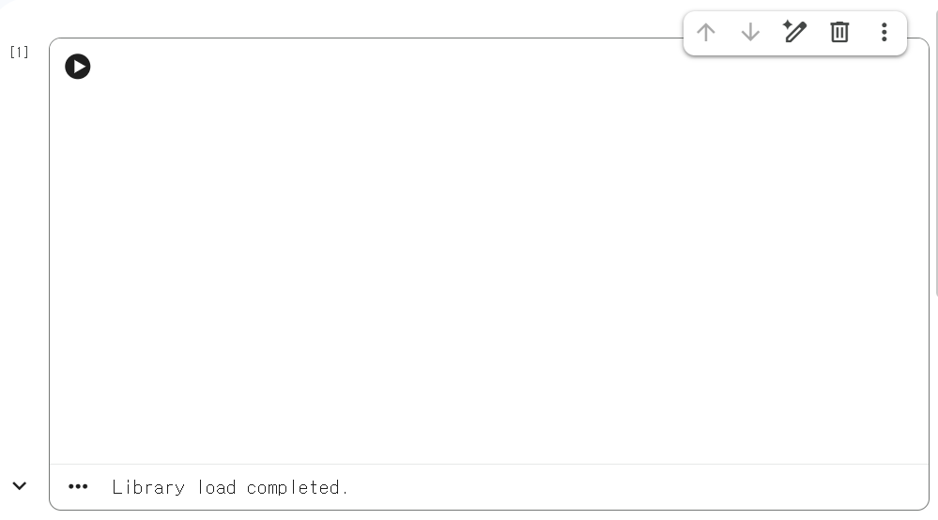
1. 모든 모델 공통
1-1. 라이브러리 불러오기
import pandas as pd
import numpy as np
import matplotlib.pyplot as plt
import seaborn as sns
from sklearn.model_selection import train_test_split
from sklearn.preprocessing import StandardScaler
from sklearn.pipeline import Pipeline
from sklearn.metrics import (
accuracy_score, precision_score, recall_score, f1_score,
confusion_matrix, classification_report
)
print(“Library load completed.")

Slide 38
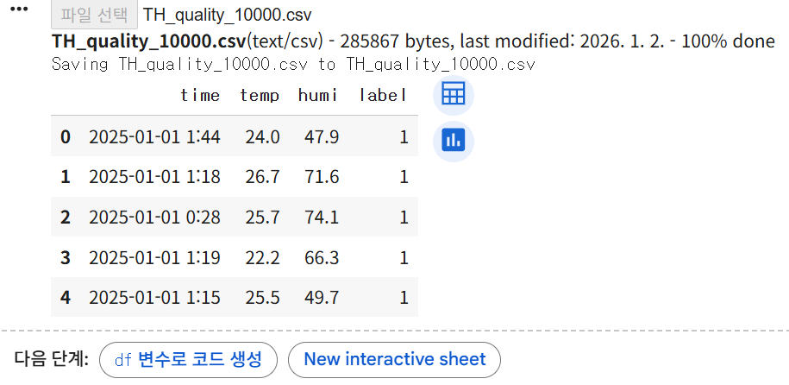
1. 모든 모델 공통
1-2. csv upload & read
from google.colab import files
uploaded = files.upload()
list(uploaded.keys())
df = pd.read_csv("TH_quality_10000.csv")
df.head()

Slide 39
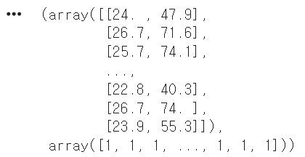
1. 모든 모델 공통
1-3. 입력과 정답 분리
x = df[["temp", "humi"]].values
y = df["label"].values
x, y

Slide 40

1. 모든 모델 공통
1-4. Train, Test 데이터 분리
x_train, x_test, y_train, y_test = train_test_split(
x, y, test_size=0.2, random_state=42, stratify=y
)
print("Train data size:", x_train.shape)
print("Test data size :", x_test.shape)

Slide 41
2. 평가함수 공통 정의
여러 모델 반복 학습을 위해 공통 평가 함수 작성
def evaluate_model(name, model, x_train, y_train, x_test, y_test, results):
"""모델 학습 + 예측 + 주요 지표 계산 + 결과 저장"""
model.fit(x_train, y_train)
y_pred = model.predict(x_test)
acc = accuracy_score(y_test, y_pred)
prec = precision_score(y_test, y_pred, zero_division=0)
rec = recall_score(y_test, y_pred, zero_division=0)
f1 = f1_score(y_test, y_pred, zero_division=0)
print(f"\n==== [{name}] ====")
print(f"Accuracy : {acc:.4f}")
print(f"Precision: {prec:.4f}")
print(f"Recall : {rec:.4f}")
print(f"F1-score : {f1:.4f}")
print("\n[Confusion Matrix]")
print(confusion_matrix(y_test, y_pred))
print("\n[Classification Report]")
print(classification_report(y_test, y_pred, digits=3, zero_division=0))
results.append({
"model": name,
"accuracy": acc,
"precision": prec,
"recall": rec,
"f1": f1
})

Slide 42
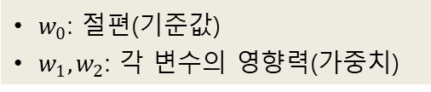
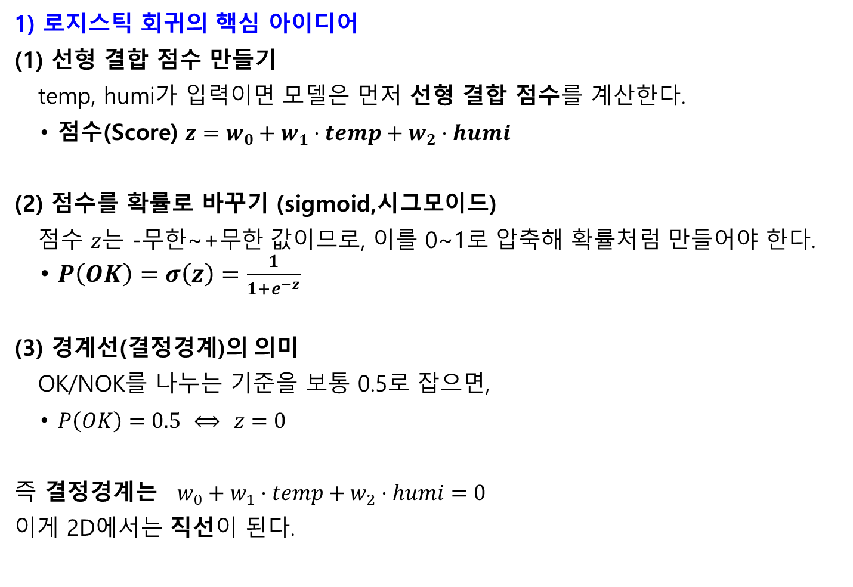
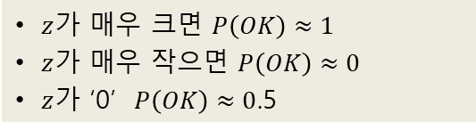
3. 지도학습 모델
3-1. Logistic Regression (로지스틱 회귀)
1) 로지스틱 회귀의 핵심 아이디어
(1) 선형 결합 점수 만들기
temp, humi가 입력이면 모델은 먼저 선형 결합 점수를 계산한다.
점수(Score) $z=w_{0}+w_{1}⋅temp+w_{2}⋅humi$
(2) 점수를 확률로 바꾸기 (sigmoid,시그모이드)
점수 $z$는 -무한~+무한 값이므로, 이를 0~1로 압축해 확률처럼 만들어야 한다.
$P\left(OK\right)=σ\left(z\right)=\frac{1}{1+e^{−z}}$
(3) 경계선(결정경계)의 의미
OK/NOK를 나누는 기준을 보통 0.5로 잡으면,
$P\left(OK\right)=0.5 ⟺ z=0$
즉 결정경계는 $w_{0}+w_{1}⋅temp+w_{2}⋅humi=0$
이게 2D에서는 직선이 된다.
$w_{0}$: 절편(기준값)
$w_{1},w_{2}$: 각 변수의 영향력(가중치)
$z$가 매우 크면 $P\left(OK\right)≈1$
$z$가 매우 작으면 $P\left(OK\right)≈0$
$z$가 ‘0’ $P\left(OK\right)≈0$.5
Sigmoid : 어떤 실수값 z(−∞~+∞)을 입력으로 받아서
0~1 사이 값(확률처럼 해석 가능)으로 바꿔주는 S자 함수

Slide 43
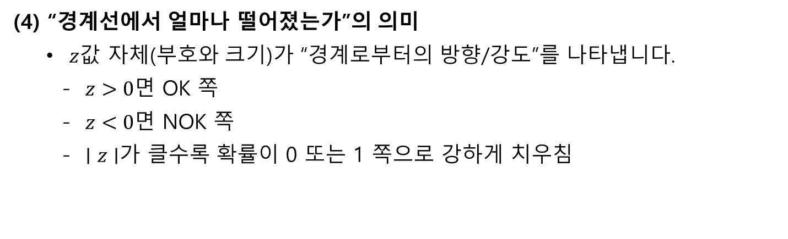
3. 지도학습 모델
3-1. Logistic Regression (로지스틱 회귀)
(4) “경계선에서 얼마나 떨어졌는가”의 의미
$z$값 자체(부호와 크기)가 “경계로부터의 방향/강도”를 나타냅니다.
  - $z>0$면 OK 쪽
  - $z<0$면 NOK 쪽
  - $∣z∣$가 클수록 확률이 0 또는 1 쪽으로 강하게 치우침

Slide 44
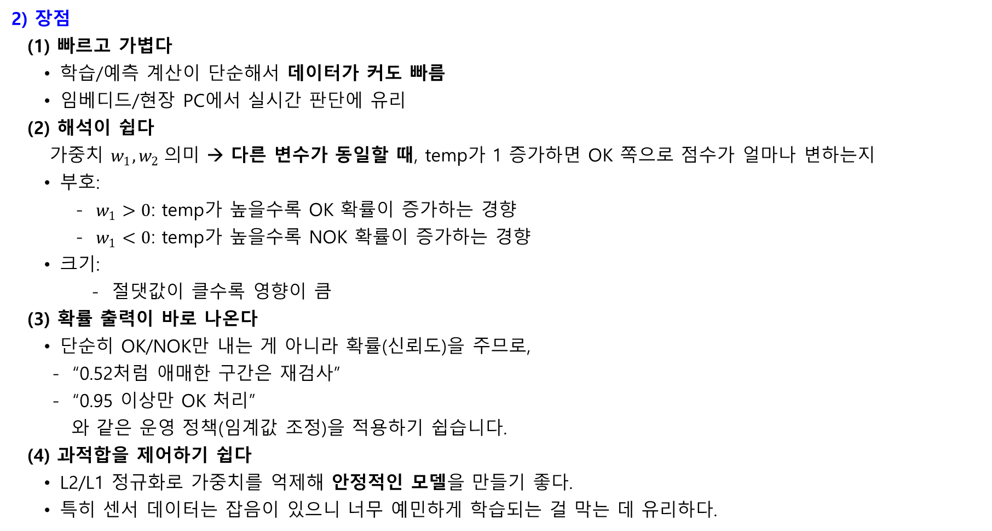
3. 지도학습 모델
3-1. Logistic Regression (로지스틱 회귀)
2) 장점
(1) 빠르고 가볍다
학습/예측 계산이 단순해서 데이터가 커도 빠름
임베디드/현장 PC에서 실시간 판단에 유리
(2) 해석이 쉽다
가중치 $w_{1},w_{2} 의$미 → 다른 변수가 동일할 때, temp가 1 증가하면 OK 쪽으로 점수가 얼마나 변하는지
부호:
  - $w_{1}>0$: temp가 높을수록 OK 확률이 증가하는 경향
  - $w_{1}<0$: temp가 높을수록 NOK 확률이 증가하는 경향
크기:
  - 절댓값이 클수록 영향이 큼
(3) 확률 출력이 바로 나온다
단순히 OK/NOK만 내는 게 아니라 확률(신뢰도)을 주므로,
  - “0.52처럼 애매한 구간은 재검사”
  - “0.95 이상만 OK 처리”
  와 같은 운영 정책(임계값 조정)을 적용하기 쉽습니다.
(4) 과적합을 제어하기 쉽다
L2/L1 정규화로 가중치를 억제해 안정적인 모델을 만들기 좋다.
특히 센서 데이터는 잡음이 있으니 너무 예민하게 학습되는 걸 막는 데 유리하다.

Slide 45
3. 지도학습 모델
3-1. Logistic Regression (로지스틱 회귀)
3) 단점
1) 비선형 경계가 약하다
기본 로지스틱 회귀는 결정경계가 직선(선형)이다.
실제로 OK/NOK가 “곡선 모양”으로 나뉘면 잘 못 잡는다.
해결 아이디어:
특성 확장(예: temp², humi², temp*humi 같은 다항항 추가)
혹은 SVM(RBF), 트리/랜덤포레스트, XGBoost 같은 비선형 모델 사용
2) 변수 스케일에 민감하다
temp(20~30)와 humi(50~90)처럼 범위가 다르면,
  - 학습이 불안정해지거나
  - 가중치 해석이 왜곡될 수 있다.
보통 표준화(StandardScaler)를 같이 쓴다.
3) 이상치(outlier) 영향
센서 튐값/통신 오류 등 이상치가 있으면 경계가 쓸데없이 움직일 수 있다.
이상치 제거/클리핑, 로버스트 전처리가 도움이 된다.
4) 데이터가 선형으로 분리되지 않을 때 한계
두 클래스가 많이 겹치면 확률이 전반적으로 0.4~0.6처럼 애매해지고,
결국 성능이 제한됩니다(모델이 단순해서 생기는 표현력 한계).

Slide 46
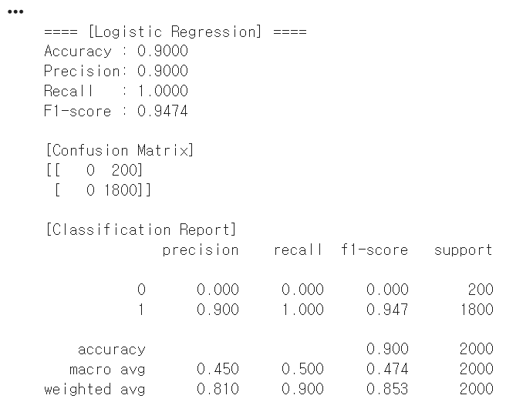
3. 지도학습 모델
3-1. Logistic Regression
from sklearn.linear_model import LogisticRegression
from sklearn.pipeline import Pipeline
from sklearn.preprocessing import StandardScaler
results = []
log_reg = Pipeline([
("scaler", StandardScaler()),
("clf", LogisticRegression())
])
evaluate_model("Logistic Regression", log_reg,
x_train, y_train, x_test, y_test, results)

Slide 47
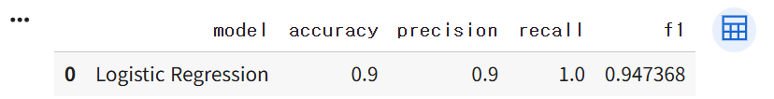
3. 지도학습 모델
3-1. Logistic Regression
results_df = pd.DataFrame(results)
results_df.sort_values(by="f1", ascending=False).reset_index(drop=True)

Slide 48
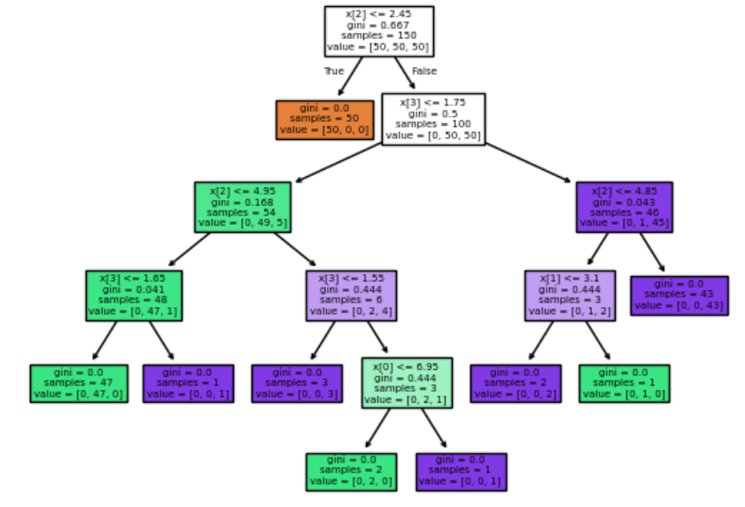
3. 지도학습 모델
3-2. Decision Tree(의사결정 나무)
1) Decision Tree란?
결정트리는 데이터를 질문(조건문)으로 계속 나눠가며 최종적으로 클래스(OK/NOK)를 결정하는 모델이다.
예)
  - 습도(humi)가 85 이상인가?
  - 온도(temp)가 26 이상인가?
  이런 질문을 순서대로 하면서 마지막에 “OK” 또는 “NOK”를 내린다.
그래서 결정트리는 사람이 이해하기 쉬운 if-else 규칙들의 집합이라고 볼 수 있다.
1.10. Decision Trees — scikit-learn 1.8.0 documentation

Slide 49
3. 지도학습 모델
3-2. Decision Tree(의사결정 나무)
2) 원리(학습의 핵심 아이디어)
결정트리 학습의 목표는:
각 단계에서 데이터를 가장 ‘잘’ 분리하는 질문(특성, 임계값)을 찾자.
즉, temp를 기준으로 자를까?, humi를 기준으로 자를까?, humi를 84.5에서 나눌까? 같은 선택을 반복해서
클래스가 섞이지 않도록(=순수해지도록) 만들어 가는 것.

Slide 50
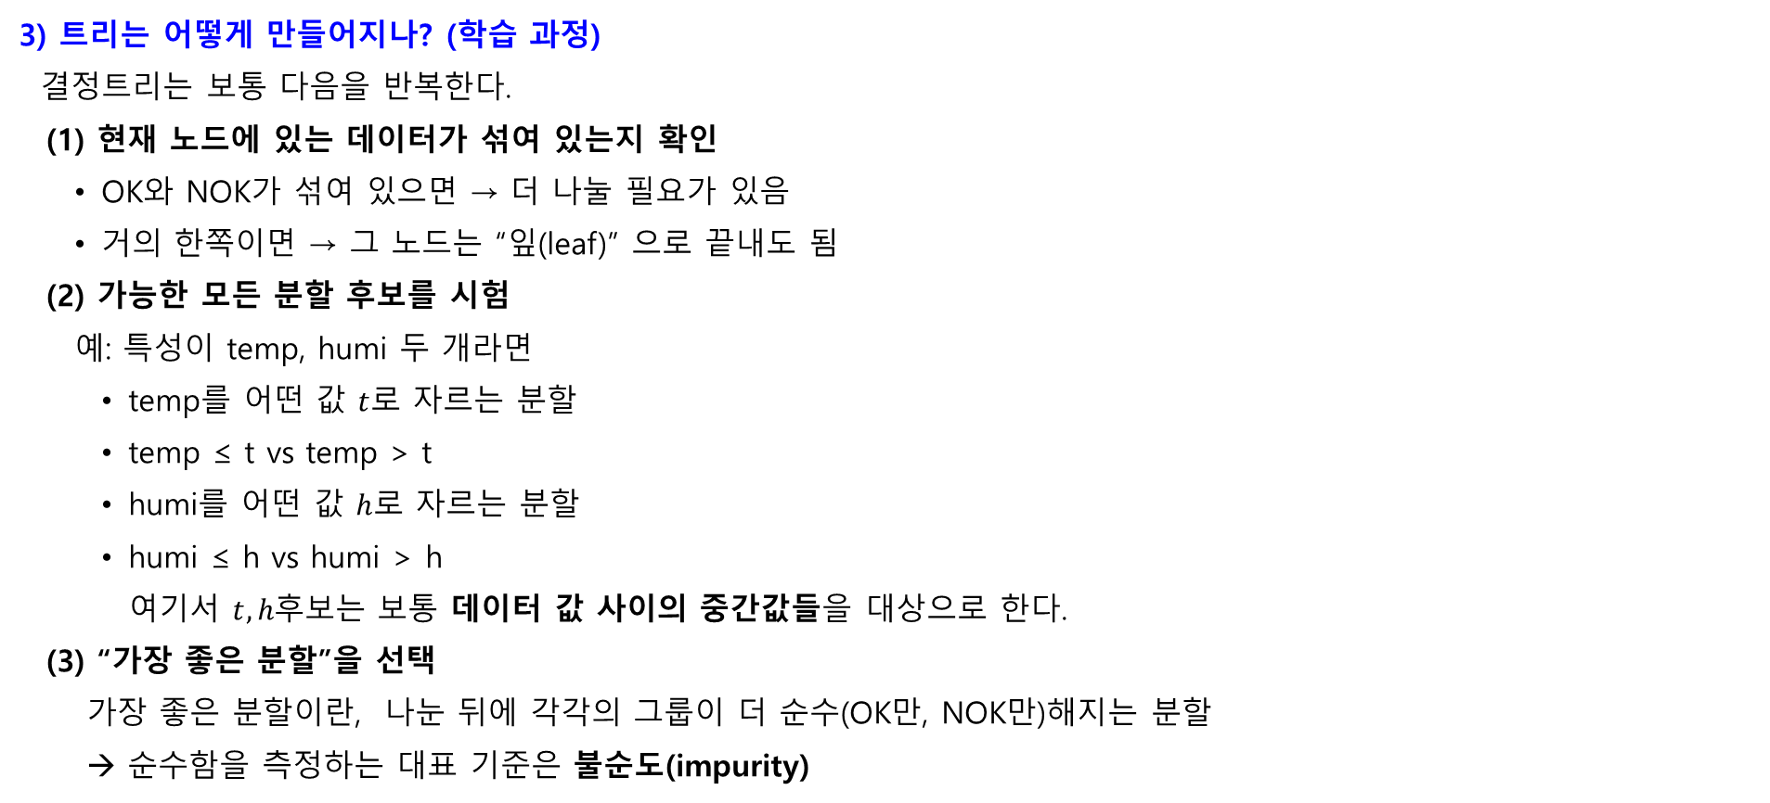
3. 지도학습 모델
3-2. Decision Tree(의사결정 나무)
3) 트리는 어떻게 만들어지나? (학습 과정)
결정트리는 보통 다음을 반복한다.
(1) 현재 노드에 있는 데이터가 섞여 있는지 확인
OK와 NOK가 섞여 있으면 → 더 나눌 필요가 있음
거의 한쪽이면 → 그 노드는 “잎(leaf)” 으로 끝내도 됨
(2) 가능한 모든 분할 후보를 시험
예: 특성이 temp, humi 두 개라면
temp를 어떤 값 $t$로 자르는 분할
  temp ≤ t vs temp > t
humi를 어떤 값 $h$로 자르는 분할
  humi ≤ h vs humi > h
여기서 $t,h$후보는 보통 데이터 값 사이의 중간값들을 대상으로 한다.
(3) “가장 좋은 분할”을 선택
가장 좋은 분할이란, 나눈 뒤에 각각의 그룹이 더 순수(OK만, NOK만)해지는 분할
→ 순수함을 측정하는 대표 기준은 불순도(impurity)

Slide 51
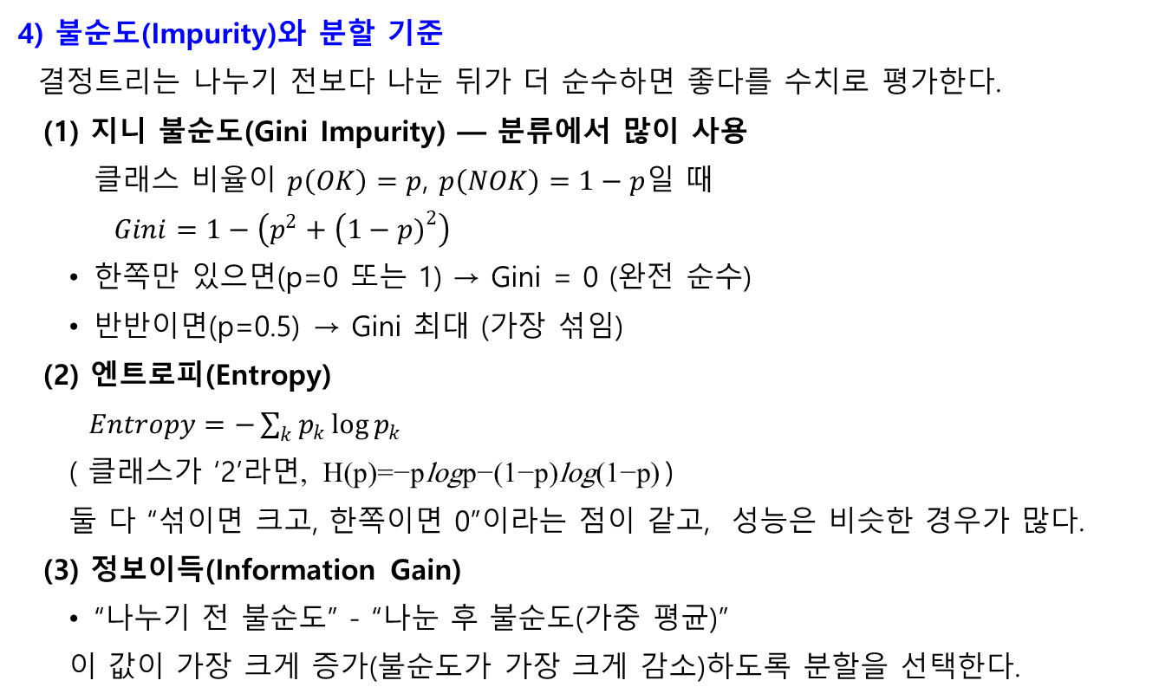
3. 지도학습 모델
3-2. Decision Tree(의사결정 나무)
4) 불순도(Impurity)와 분할 기준
결정트리는 나누기 전보다 나눈 뒤가 더 순수하면 좋다를 수치로 평가한다.
(1) 지니 불순도(Gini Impurity) — 분류에서 많이 사용
클래스 비율이 $p\left(OK\right)=p$, $p\left(NOK\right)=1−p$일 때
$Gini=1−\left(p^{2}+\left(1−p{\left.)\right.}^{2}\right)\right.$
한쪽만 있으면(p=0 또는 1) → Gini = 0 (완전 순수)
반반이면(p=0.5) → Gini 최대 (가장 섞임)
(2) 엔트로피(Entropy)
$Entropy=−\sum_{k}{p_{k}}\log{p_{k}}$
( 클래스가 ‘2’라면, H(p)=−plogp−(1−p)log(1−p) )
둘 다 “섞이면 크고, 한쪽이면 0”이라는 점이 같고, 성능은 비슷한 경우가 많다.
(3) 정보이득(Information Gain)
“나누기 전 불순도” - “나눈 후 불순도(가중 평균)”
이 값이 가장 크게 증가(불순도가 가장 크게 감소)하도록 분할을 선택한다.
완전 순수하면 Gini = 0
모두 OK면 p=1
Gini=1−(1²+0²)=0
모두 NOK면 p=0
Gini=1−(0²+1²)=0
entropy는 얼마나 예측이 어려운가를 숫자로 나타낸 값이며 결정트리에서는 한 노드안에 OK/NOK가 섞여 있으면 Entropy 가 커지고, 한 쪽만 있으면 ‘0’이 된다.

Slide 52
3. 지도학습 모델
3-2. Decision Tree(의사결정 나무)
6) 결정트리의 특징
(1) 비선형 경계를 만들 수 있음
로지스틱 회귀는 직선 경계지만, 결정트리는 여러 번 “구간”으로 잘라서
계단형(직사각형 조각)으로 영역을 나눌 수 있습니다.
즉, temp/humi 평면에서
온도 25 이하 + 습도 80 이상은 NOK
온도 25 이상 + 습도 90 이상은 NOK 처럼 복잡한 규칙도 표현 가능합니다.
(2) 전처리(스케일링)가 거의 필요 없음
SVM/로지스틱/KNN은 스케일링이 중요하지만
결정트리는 ≤ 기준만 보기 때문에 스케일 영향이 적다.

Slide 53
3. 지도학습 모델
3-2. Decision Tree(의사결정 나무)
7) 장점
1) 해석이 매우 쉬움
“왜 NOK인가?”를 규칙(조건 경로)으로 바로 설명 가능
현장/품질관리에서 설득력 좋음
2) 비선형 관계를 잘 잡음
단순 선형모델보다 복잡한 패턴을 표현 가능
3) 전처리가 단순
스케일링, 정규화가 필수는 아님
결측치 처리, 이상치 처리만 잘 해도 성능이 나오는 경우 많음
(단, 구현/라이브러리마다 결측치 지원은 다름)
4) 학습/예측이 빠른 편
특히 특성 수가 많지 않으면 매우 빠름

Slide 54
3. 지도학습 모델
3-2. Decision Tree(의사결정 나무)
8) 단점(주의할 점)
1) 과적합이 매우 쉬움 (가장 큰 단점)
트리는 계속 나누다 보면 훈련 데이터를 “거의 완벽히” 맞출 수 있다.
훈련 데이터의 잡음까지 규칙으로 외워버림
새 데이터에서 성능이 떨어짐
2) 작은 데이터 변화에도 트리가 크게 바뀔 수 있음(불안정)
훈련 데이터가 조금만 바뀌어도 최초 분할 기준이 달라지면서 트리 구조가 확 바뀌는 경우가 있다.
3) 축에 평행한 분할만 한다(표현 한계)
기본 결정트리는 “temp ≤ t” 같이 축에 평행한 경계만 만들기 때문에,
대각선 경계가 필요한 문제에서는 비효율적일 수 있다.
(여러 번 나누면 근사 가능하지만 깊어질 수 있음)
4) 클래스 불균형에 취약할 수 있음
불량(NOK)이 매우 적으면
트리가 OK만 맞춰도 정확도 높다고 생각할 수 있다.

Slide 55
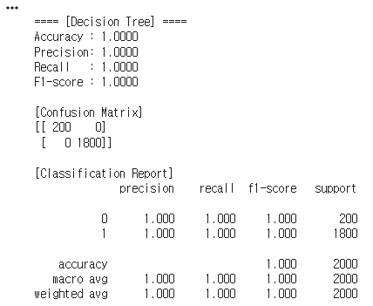
3. 지도학습 모델
3-2. Decision Tree(의사결정 나무) → code
from sklearn.tree import DecisionTreeClassifier
tree_clf = DecisionTreeClassifier(
max_depth=4, # 너무 깊지 않게 (과적합 방지)
random_state=42
)
results = []
evaluate_model("Decision Tree", tree_clf,
x_train, y_train, x_test, y_test, results)

Slide 56
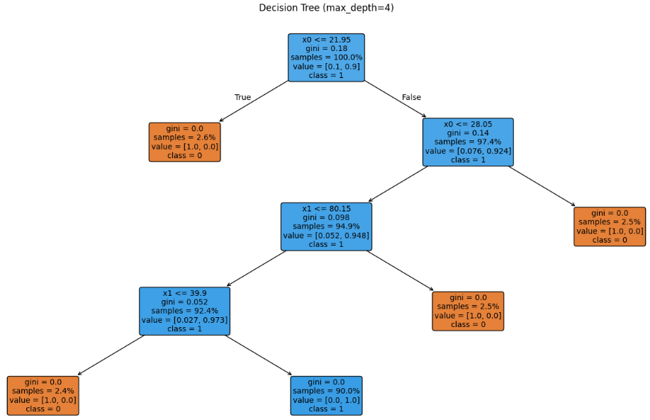
3. 지도학습 모델
3-2. Decision Tree(의사결정 나무) → tree 구조 확인
from sklearn.tree import plot_tree
feature_names = [f"x{i}" for i in range(np.asarray(x_train).shape[1])]
class_names = [str(c) for c in tree_clf.classes_]
plt.figure(figsize=(20, 10))
plot_tree(
tree_clf,
feature_names=feature_names,
class_names=class_names,
filled=True,
rounded=True,
impurity=True,
proportion=True,
fontsize=10
)
plt.title("Decision Tree (max_depth=4)")
plt.show()

Slide 57
3. 지도학습 모델
3-3. Random Forest
여러 개의 Decision Tree를 Random하게 만들어서, 마지막에 투표(또는 평균)로 결론을 내리는 모델
Decision Tree 1개는 규칙이 명확하지만 데이터가 조금만 바뀌어도 결과가 크게 달라지고(불안정), 과적합이 잘 된다.
Random Forest는 트리를 여러 개 만들고 다수결/평균을 내서 더 안정적이고 일반화가 잘 되게 만드는 방법이다.
(1) 데이터도 랜덤(부트스트랩 샘플링)
전체 훈련 데이터에서 중복을 허용해서 랜덤하게 뽑아 트리 하나를 학습한다.
예: 데이터가 10,000개면 트리 1개를 만들 때 10,000개를 뽑는데 중복이 허용된다.
(어떤 샘플은 2~3번 뽑히고, 어떤 샘플은 아예 안 뽑힐 수도 있음)
이걸 부트스트랩(bootstrap)이라고 부른다.
(2) 특성도 랜덤(특성 부분 선택)
각 노드에서 분할할 때도 전체 특성을 다 보지 않고, 일부 특성만 랜덤으로 골라서 그 중에서 최선의 분할을 찾는다.
예: 특성이 20개면, 매번 그중 4~5개만 랜덤 선택해서 split 후보를 평가
이 두 가지 랜덤 덕분에 트리들이 서로 “다른 성격”이 되고, 서로의 실수를 평균/투표로 상쇄한다.

Slide 58

3. 지도학습 모델
3-3. Random Forest
3) 예측 방법
(1) 분류(OK/NOK)라면: 투표
트리 100개가 있다고 할 때, 70개가 OK, 30개가 NOK 이면 최종은 OK.
y^​=majority_vote(y^​⁽¹⁾,y^​⁽²⁾,…,y^​^{(T)}
y^^{(t)} : t번째 트리의 예측
T : 트리 개수(n_estimators)
majority_vote : 다수결.
(2) 확률
각 트리가 “OK일 확률”을 내거나(leaf 비율),
혹은 OK로 예측했는지(0/1)로 보고 평균을 내면 확률처럼 된다.
Pt​(OK): t번째 트리가 생각하는 OK 확률(또는 OK=1이면 1, 아니면 0)
즉, 트리들의 확률을 평균낸 값.

Slide 59
3. 지도학습 모델
3-3. Random Forest
4) Random Forest의 핵심 특징
1) 결정트리보다 훨씬 과적합이 줄어듦
트리 1개는 “한 사람의 판단”이라 편향될 수 있는데,
여러 트리의 평균/투표는 “여러 사람의 합의”라 안정적이다.
2) 비선형/복잡한 경계도 잘 잡음
결정트리 자체가 비선형을 잘 잡고, 랜덤 포레스트는 그걸 여러 개 모으니 더 강해진다.
3) 전처리가 비교적 간단
스케일링(표준화)이 필수는 아니다.
범주형/수치형이 섞인 표 데이터에도 강한 편(단, sklearn은 범주형을 보통 원-핫으로 처리)
4) 특성 중요도(feature importance)를 제공
어떤 변수가 분류에 더 영향이 큰지 대략 볼 수 있다.
예: humi가 더 중요한지, temp가 더 중요한지

Slide 60
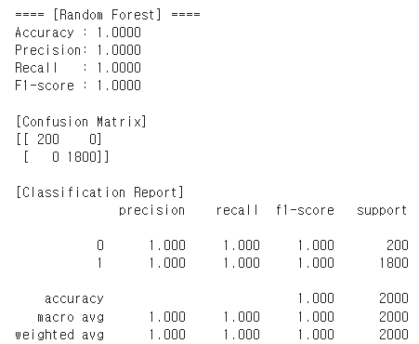
3. 지도학습 모델
3-3. Random Forest
from sklearn.ensemble import RandomForestClassifier
rf_clf = RandomForestClassifier(
n_estimators=100, # 나무 개수
max_depth=6, # 각 나무의 최대 깊이
random_state=42
)
results = []
evaluate_model("Random Forest", rf_clf,
x_train, y_train, x_test, y_test, results)

Slide 61
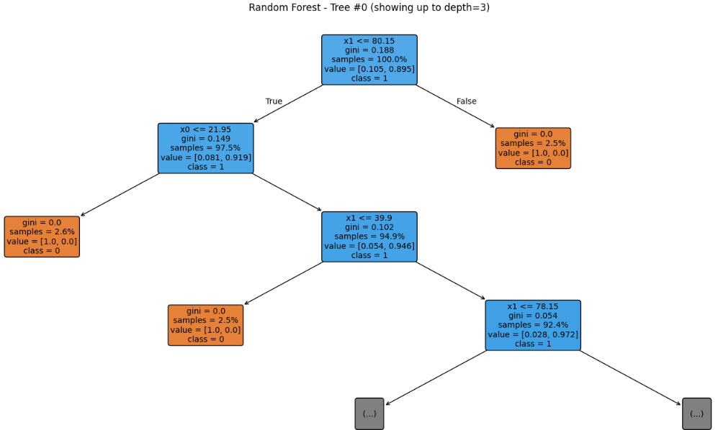
3. 지도학습 모델
3-3. Random Forest
from sklearn.tree import plot_tree
feature_names = [f"x{i}" for i in range(np.asarray(x_train).shape[1])]
class_names = [str(c) for c in rf_clf.classes_]
# 포레스트 안의 n번째 트리 선택
n = 0
one_tree = rf_clf.estimators_[n]
plt.figure(figsize=(22, 10))
plot_tree(
one_tree,
feature_names=feature_names,
class_names=class_names,
filled=True,
rounded=True,
impurity=True,
proportion=True,
max_depth=3,
fontsize=10
)
plt.title(f"Random Forest - Tree #{n} (showing up to depth=3)")
plt.show()

Slide 62
3. 지도학습 모델
3-4. K-Nearest Neighbors (KNN, K-최근접 이웃)
KNN은 새 데이터가 들어오면, 과거에 저장해 둔 데이터 중에서 가장 가까운 K개를 찾아서
그 이웃들이 대부분 OK면 OK, 대부분 NOK면 NOK로 판단하는 모델
1) 원리(작동 방식) — 정말 쉽게
입력이 (temp, humi) 두 값일 때,
(1) 학습 단계:
KNN은 “학습”을 거의 하지 않는다.
그냥 훈련 데이터를 통째로 저장한다. (그래서 “게으른 학습(lazy learning)”이라고도 함)
(2) 예측 단계(새 샘플 하나가 들어오면):
  새 샘플과 훈련 데이터 각 점 사이의 거리를 계산
  가장 가까운 K개를 선택
  그 K개가 가진 라벨(OK/NOK)을 보고 다수결로 결정

Slide 63
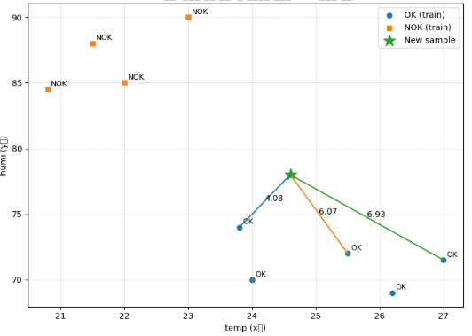
3. 지도학습 모델
3-4. K-Nearest Neighbors (KNN, K-최근접 이웃)
원형/사각형 점: 훈련 데이터(OK/NOK)
⭐ 별표: 새 샘플(분류 대상)
선 3개: K=3개의 “가장 가까운 이웃” 연결
선 옆 숫자: 거리 값(가까울수록 더 비슷하다고 판단)

Slide 64
3. 지도학습 모델
3-4. K-Nearest Neighbors (KNN, K-최근접 이웃)
2) 특징
(1) 모델 식(공식)이 없다
로지스틱 회귀처럼 가중치가 있는 공식이 아니라, 데이터 자체가 모델.
(2) 비선형 경계를 아주 잘 만들 수 있음
데이터 모양대로 구불구불한 경계도 잘 표현합니다.
(결정트리와는 또 다른 방식)
(3) 스케일(단위)에 매우 민감
거리 계산을 하기 때문에,
온도 범위 20~30
습도 범위 50~90
처럼 범위가 다르면 습도가 거리 계산에 더 크게 영향을 준다.
→ 따라서, KNN은 보통 표준화(StandardScaler)가 거의 필수이다.

Slide 65
3. 지도학습 모델
3-4. K-Nearest Neighbors (KNN, K-최근접 이웃)
1) “비슷한 이미지 찾기” (이미지 검색)
쇼핑몰에서 사진으로 검색: 사용자가 올린 옷 사진과 비슷한 상품을 찾음
방식: 이미지를 숫자 벡터(임베딩)로 바꾼 뒤, 가장 가까운 벡터 K개를 찾음(KNN)
2) “문장/문서 유사도 검색” (RAG, FAQ 챗봇)
고객 질문이 들어오면, 기존 FAQ/문서 중 가장 비슷한 문장을 찾아 답변 후보로 제시
방식: 문장을 임베딩 벡터로 바꾸고 최근접 문서 K개 검색
3) 추천 시스템(전통적 kNN 추천)
나와 비슷한 사용자를 찾아서 그 사람들이 좋아한 상품을 추천
또는 “이 상품과 비슷한 상품”을 찾아서 추천
예) A 사용자가 좋아한 목록과 비슷한 사용자를 K명 찾고 그들이 좋아한 것 중 A가 안 본 것을 추천
4) 품질 검사/센서 기반 판정(현장형)
예: 온도·습도·가스·진동 같은 센서값으로 OK/NOK를 판정할 때
새 측정값이 들어오면 과거 데이터 중 가장 비슷한 K개 상태를 찾아서
“과거에 이 값과 비슷할 때 대부분 불량이었나?”로 판단
→ 특히 데이터가 많지 않거나 모델을 복잡하게 만들기 어려울 때 “빠른 베이스라인”으로 실제로 사용한다

Slide 66
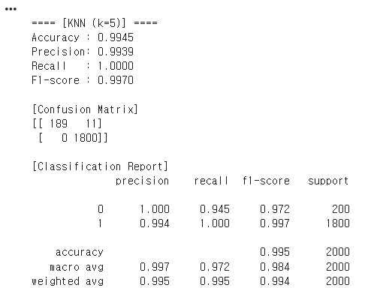
3. 지도학습 모델
3-4. K-Nearest Neighbors (KNN, K-최근접 이웃)
from sklearn.neighbors import KNeighborsClassifier
knn_clf = Pipeline([
("scaler", StandardScaler()), # 거리 기반이므로 스케일링 필수
("clf", KNeighborsClassifier(n_neighbors=5))
])
results = []
evaluate_model("KNN (k=5)", knn_clf,
x_train, y_train, x_test, y_test, results)
n_neighbors를 1, 3, 5, 11 등으로 바꿔보고 성능 변화 비교

Slide 67
3. 지도학습 모델
3-5. SVM(Support Vector Machine)
SVM의 핵심 아이디어 → 가장 넓은 마진을 확보하는 선
온도(temp)와 습도(humi) 2D 평면에서 OK/NOK 점들이 섞여 있을 때,
선 하나로 경계선을 나누려면 선을 어디에 그릴까?
SVM은
OK와 NOK 사이에 경계선을 하나 그린다.
그 경계선에서 가장 가까운 OK 점과 가장 가까운 NOK 점을 찾는다.
그 가장 가까운 점들과의 거리(마진)가 최대가 되도록 경계선을 잡는다.
왜냐면 마진이 넓을수록
약간의 노이즈(센서 튐, 측정 오차)가 있어도
분류가 쉽게 뒤집히지 않아서 일반화가 잘 되기 때문.

Slide 68
3. 지도학습 모델
3-5. SVM(Support Vector Machine)
Support Vector(서포트 벡터)란?
경계선을 결정하는 데 핵심이 되는 점들, 즉
→ 경계선에 가장 가까이 붙어 있는 몇 개의 데이터 점
이 점들을 서포트 벡터라고 부릅니다.
중요한 성질:
SVM의 경계는 대부분의 점이 아니라
서포트 벡터(경계 근처 점) 몇 개에 의해 결정된다

Slide 69
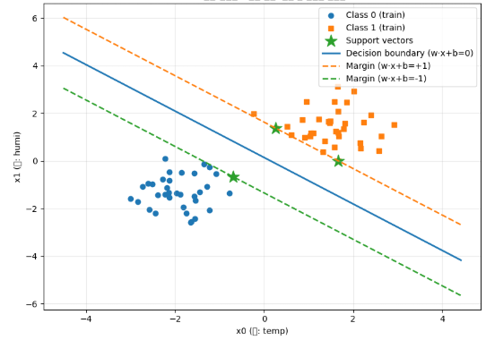
3. 지도학습 모델
3-5. SVM(Support Vector Machine)

Slide 70
3. 지도학습 모델
3-5. SVM(Support Vector Machine)
선형 SVM의 경계식
w^{T}x+b=0
x: 입력(예: [temp,humi])
w: 경계선의 방향(기울기 역할)
b: 위치(절편 역할)
2) 마진 최대화가 의미하는 것
SVM 목표
w가 너무 커지지 않게(경계가 너무 급해지지 않게) 하면서
데이터를 잘 구분하도록 한다.
(엄밀한 최적화는 조금 복잡하지만, 핵심은 마진 크게 = 안정적이다.)

Slide 71
3. 지도학습 모델
3-5. SVM(Support Vector Machine) : 비선형 SVM
데이터가 직선으로 도저히 안 나뉘면?
→ SVM은 공간을 바꿔서(더 높은 차원으로) 직선으로 나눌 수 있게 하자라는 아이디어 사용.
이때 사용하는 기술이 커널(kernel)
대표 커널:
Linear: 빠르고 해석 쉬움(기본)
RBF(가우시안): 가장 많이 쓰는 비선형 커널(성능 잘 나옴)
Polynomial: 다항식 형태의 비선형
RBF에서 자주 나오는 파라미터가 gamma(γ).
gamma가 크면: 영향 범위가 좁아짐 → 아주 구불구불하게 맞춤 → 과적합 위험↑
gamma가 작으면: 영향 범위가 넓어짐 → 더 매끈하게 → 과소적합 가능

Slide 72
3. 지도학습 모델
3-5. SVM(Support Vector Machine) : 비선형 SVM
커널(kernel) 트릭: “직선으로 못 나누면, 비교 방법을 바꾼다”
선형 SVM은 원래 이렇게 생각한다.
→ 좌표(temp, humi)에서 직선(2D) 또는 평면(3D) 같은 “선형 경계”로 나누자.
그런데 데이터가 원형(도넛), XOR처럼 생기면 직선으로는 못 나눕다.
그래서 이런 경우에는 SVM은 발상을 바꾼다.
→ 좌표를 직접 바꾸는 대신, 두 점이 얼마나 비슷한지(유사도)를 계산하는 방식을 바꾸자.
이때 “유사도 계산 공식”이 커널 함수이다.

Slide 73
3. 지도학습 모델
3-5. SVM(Support Vector Machine) : 비선형 SVM
2) RBF(Radial Basis Function, 방사 기저 함수) 커널은 거리를 유사도로 바꾸는 함수
RBF(가우시안) 커널 식은
K(x,x_{i})=exp(−γ∥x−xi∥²)
∥x−xi∥² : 두 점 사이 거리(제곱거리)
exp⁡(−something) : 거리가 멀어질수록 0에 가까워짐
즉, 가까우면 1에 가깝고, 멀면 0에 가까운 유사도 점수가 된다.
RBF 커널 = “두 점이 가까우면 비슷(1), 멀면 다름(0)”을 만들어주는 유사도 함수

Slide 74
3. 지도학습 모델
3-5. SVM(Support Vector Machine) : 사용 분야
1) 텍스트 분류 (스팸메일, 감성분석, 문서 분류)
선형 SVM이 여전히 강력한 베이스라인인 경우가 많다.
2) 생명과학/의료 데이터(표형, 고차원)
예: 유전자 발현 데이터로 질병/정상 분류
→ 샘플 수는 적고 차원은 큰 데이터에 SVM이 잘 맞는 경우가 있다.
3) 제조/센서 기반 품질 판정(피처 기반)
진동/온도/전류/압력 등에서 특징값(평균, RMS, FFT 피크 등)을 뽑아 분류할 때
데이터가 중간 규모이고 경계가 복잡하면 RBF SVM이 강할 때가 있다.
4) 이상탐지(One-Class SVM)
불량 데이터가 거의 없고 “정상만 잔뜩” 있을 때
정상 영역을 학습해 벗어나면 이상으로 보는 방식이 실무에서 사용된다.
데이터가 수천~수만 수준
입력이 이미지 raw가 아니라 특징값(feature)으로 정리된 표 데이터
선형이 애매하고 비선형 경계가 필요
성능과 안정성을 빠르게 확보하고 싶음

Slide 75
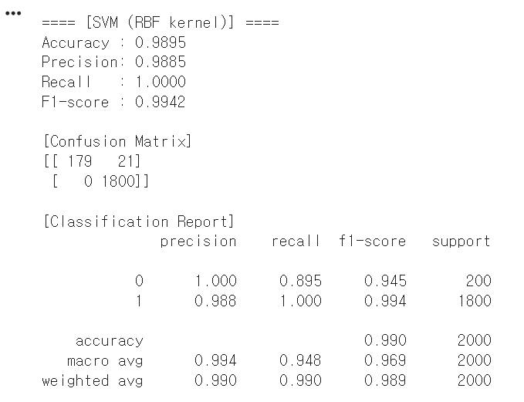
3. 지도학습 모델
3-5. SVM(Support Vector Machine)
from sklearn.svm import SVC
svm_clf = Pipeline([
("scaler", StandardScaler()),
("clf", SVC(kernel="rbf", C=1.0, gamma="scale"))
])
results = []
evaluate_model("SVM (RBF kernel)", svm_clf,
x_train, y_train, x_test, y_test, results)

Slide 76
3. 지도학습 모델
5가지 학습 모델 성능 비교
모델 | Accuracy | Precision(1) | Recall(1) | F1(1) | Specificity (0) | Confusion Matrix [[TN,FP],[FN,TP]]
Logistic Regression | 0.9000 | 0.9000 | 1.0000 | 0.9474 | 0.0000 | [[0, 200],[0, 1800]]
Decision Tree | 1.0000 | 1.0000 | 1.0000 | 1.0000 | 1.0000 | [[200, 0],[0, 1800]]
Random Forest | 1.0000 | 1.0000 | 1.0000 | 1.0000 | 1.0000 | [[200, 0],[0, 1800]]
KNN (k=5) | 0.9945 | 0.9939 | 1.0000 | 0.9970 | 0.9450 | [[189, 11],[0, 1800]]
SVM (RBF) | 0.9895 | 0.9885 | 1.0000 | 0.9942 | 0.8950 | [[179, 21],[0, 1800]]
Logistic Regression: accuracy는 0.9지만, class 0을 하나도 못 맞춤(Specificity=0)
→ 사실상 전부 1로 찍는 모델이다.
Decision Tree / Random Forest: 테스트에서 완벽(1.0).
KNN / SVM(RBF): class 1은 잘 맞추지만, class 0에서 오분류(FP)가 각각 11개, 21개 발생

Slide 77
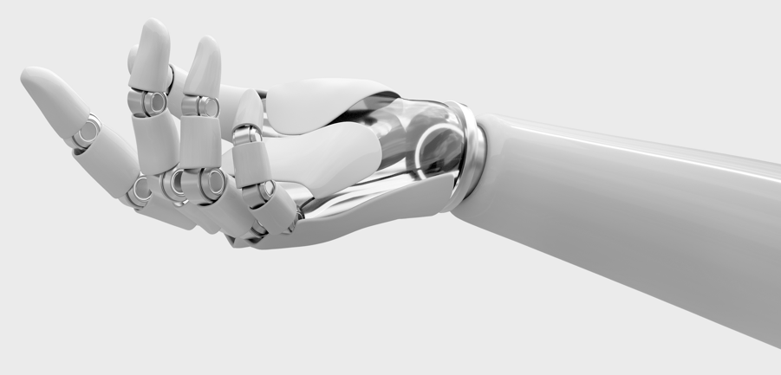
스마트 공장 AI 예지 보전

Slide 78
1. AI 예지 보전
학습 목표
예지보전에서 시계열·다채널 센서 데이터가 어떻게 생기는지 이해한다.
RNN, GRU, BiGRU, 1D-CNN, Attention 의 기본 개념을 설명할 수 있다.
AM-CNN-BiGRU 구조를 그림으로 설명하고, 각 블록의 역할을 말할 수 있다.
Colab에서 간단한 AM-CNN-BiGRU 모델을 직접 구현·학습해 보고, 다른 모델과 성능을 비교한다.
예지보전 프로젝트에 어떤 센서·데이터에서 이 모델을 쓸 수 있을지 토의한다.

Slide 79
1. AI 예지 보전
예지 보전이란?
(1) 예지보전(PdM)의 목적
고장이 나기 전에 상태를 예측해서
  - 계획 정비(Planed Maintenance), 다운타임 최소화, 부품 수명 최적 사용
(2) 예지보전 데이터의 특징
시계열(Time-series) : 센서가 계속 값을 찍는다.
다채널(Multi-sensor) : 진동 x/y/z + 모터 전류 + 토크 + 온도 …
목표:
  - 일정 시간 구간(윈도우)을 보고 고장/정상 분류 또는
  - 남은 수명(RUL) 회귀
(3) 단순 모델의 한계
전통 ML (Random Forest, SVM 등)은
  - 요약된 특징(평균, RMS, 피크, 주파수 피크 등)을 넣어 학습
  - 시계열의 세밀한 패턴(국소 패턴 + 장기 의존) 을 충분히 활용하지 못할 수 있다.
그래서 나온 것이 CNN·RNN 계열 딥러닝.

Slide 80
1. AI 예지 보전
사례
구분 | 설비·공정 | 센서 종류 | 분석하는 특성 | 사용 AI/알고리즘 | 출처/요약
1 | CNC 머시닝센터(밀링 머신) 스핀들/공구 상태 감시 | 진동 센서 (가속도 센서 등) | 스핀들·공구에서 나오는 진동 시계열 → 채터(chatter), 공구 마모, 이상 가공 상태 | RoughLSTM(rough set + LSTM), 기존 LSTM, CNN-LSTM 등 딥러닝 기반 이상 탐지 | 실제 CNC 밀링 머신의 진동 데이터를 수집해 RoughLSTM으로 이상 탐지를 수행, 94%대 정확도로 스마트공장 가공라인의 예지보전에 활용 가능함을 보임 (MDPI)
2 | 조인트·감속기 예지보전 | 진동, 3상 전류, 토크 신호 (PLC 통해 취득) | 각 로봇 관절의 진동·전류·토크 시계열 → 조인트/감속기 상태, 백래시, 하모닉 드라이브 이상 | AM-CNN-BiGRU | 실제 자동차 조립 스마트라인의 로봇 조인트에서 진동·전류·토크를 수집해 결함을 예측하는 PdM 프레임워크 제안. 다센서(멀티소스) 융합이 핵심 (Nature)
3 | 공장 내 소형 모터, 팬, 펌프 등 회전기기 | 6축 IMU (가속도계 + 자이로), g-force | 모터·펌프의 진동 패턴(시간·주파수 영역) → 밸런스 이상, 베어링 초기 결함 | Isolation Forest(비지도 이상 탐지), 특징 추출 + 간단 ML | 저가 IoT 노드에 IMU를 붙여 소형 산업용 모터를 모니터링하고, 정상/이상(바퀴 일부 막음으로 불균형) 데이터를 기반으로 Isolation Forest로 이상 상태를 판정하는 예지보전 아키텍처 제안 (PMC)
4 | 금속가공 공장(압연, 절삭 등) 생산설비 전체 | 다양한 공정 센서 (온도, 압력, 전류, 진동 등) | 생산 자산에서 나오는 다변량 시계열 → 상태 변화, 파라미터 간 상호 영향, 남은 수명(RUL) | LSTM-Autoencoder + Transformer Encoder (시계열 예측/이상 탐지) | 실제 금속 가공 제조 공장의 시계열 데이터를 사용해 LSTM-AE와 Transformer를 결합한 예지보전 모델을 만들고, 자산의 상태·고장 시점을 예측하는 연구. 스마트공장 전체 설비의 PdM 프레임워크 사례 (MDPI)
5 | 제조라인의 전동기(컨베이어, 펌프, 제너레이터 등) | 기계 진동 센서, 전동기 전류 센서, 모터 외함 온도 센서 | 모터의 진동·전류·온도 → 베어링 손상, 언밸런스, 과부하, 과열 | KNN, ANN (분류) | Smart Maintenance System(SMAT)로 불리는 시스템에서, 라즈베리파이로 센서 데이터를 수집·전송하고 KNN/ANN으로 정상·고장 상태를 92~96% 정확도로 분류. 제조 공장의 다양한 모터에 적용하는 예지보전 사례 (ResearchGate)

Slide 81
관련 논문 분석

Slide 82
항목 | 내용
논문 제목 | 50% reduction in energy consumption in an actual cold storage facility using a deep reinforcement learning-based control algorithm
저자 | Jong-Whi Park, Young-Min Ju, You-Gwon Kim, Hak-Sung Kim
발표처(저널) | Applied Energy (Elsevier)
게재일 | 2023-12-15 (Vol. 352)
DOI | 10.1016/j.apenergy.2023.121996
링크 | ScienceDirect: 사용자가 제공한 링크(동일 논문) (ScienceDirect)
연구 배경과 문제 정의 | 실제 냉동·냉장 저장시설은 문 개폐, 제상(defrost), 외기 변화 등으로 조건이 계속 바뀌어 PID 같은 고정/전통 제어는 재튜닝 부담과 성능 한계가 큼. 기존 DRL 연구는 시뮬레이터 기반 검증이 많아, 실시설비 적용 가능성이 불확실 → 본 논문은 실제 소규모 저장고에 DRL 제어를 직접 적용
핵심 목표 | 목표 온도 범위 −8°C ~ −12°C를 유지하면서, 냉동설비의 전력(에너지) 소비를 최소화하는 제어 알고리즘 개발

Slide 83
항목 | 내용
방법론 | (1) 제어 접근 Deep Reinforcement Learning(DRL) 기반 온도 제어 알고리즘: DDPG (Deep Deterministic Policy Gradient) - 연속 제어(continuous action)에 강점이 있어, 온도 설정값(setpoint)을 연속적으로 조정하는 문제에 적합 (2) 실제 시스템 구성 면적 2.8 m² 규모의 실제 냉동 저장공간 구성 센서: 열전대(thermocouples), 전력량(Wh) 계측기로 온도·전력 데이터를 실시간 수집 수집 데이터는 딥러닝 연산/제어 시스템으로 전송되어 학습 및 제어에 사용 (3) 실사용 적용을 위한 “현장형” 개선 포인트 학습 성능에 큰 영향을 주는 하이퍼파라미터를 최적화 실제 운영에서 발생하는 복합 상황(예: 문 열림)을 경험시키며 학습 → 현장 적응성 강화 데이터가 방대하므로, 측정값 변화가 있을 때만 데이터 누적(로그 효율화) 실제 적용을 위해 알고리즘을 훈련 파트 / 의사결정 파트로 분리해 운영 중 학습+제어 동시 수행을 지향
실험 결과 | 목표 온도 범위를 유지하면서, 에너지 소비를 47.64% 절감(PID 대비)
논문의 기여 | 시뮬레이션이 아니라 실제 냉동 저장시설에 DRL을 적용해 에너지 절감 효과를 보임 냉동 저장고처럼 외란이 크고 비선형성이 강한 환경에서 DDPG 기반 제어의 실용성을 제시 “현장 적용”에서 자주 막히는 데이터/운영 이슈(로그 폭증, 학습/제어 분리 등)를 실무적으로 다룸
한계 | 실증이 “실제”이긴 하지만, 규모는 2.8 m²로 비교적 작음 → 대형 물류창고(수백~수천 m²) 확장 시 동일 성능이 보장되는지 추가 검증 필요 결과는 특정 실험 조건/환경에서 도출(외기 조건 통제 등 언급) → 다양한 계절/부하/출입 패턴에서의 일반화가 중요

